Slide 1
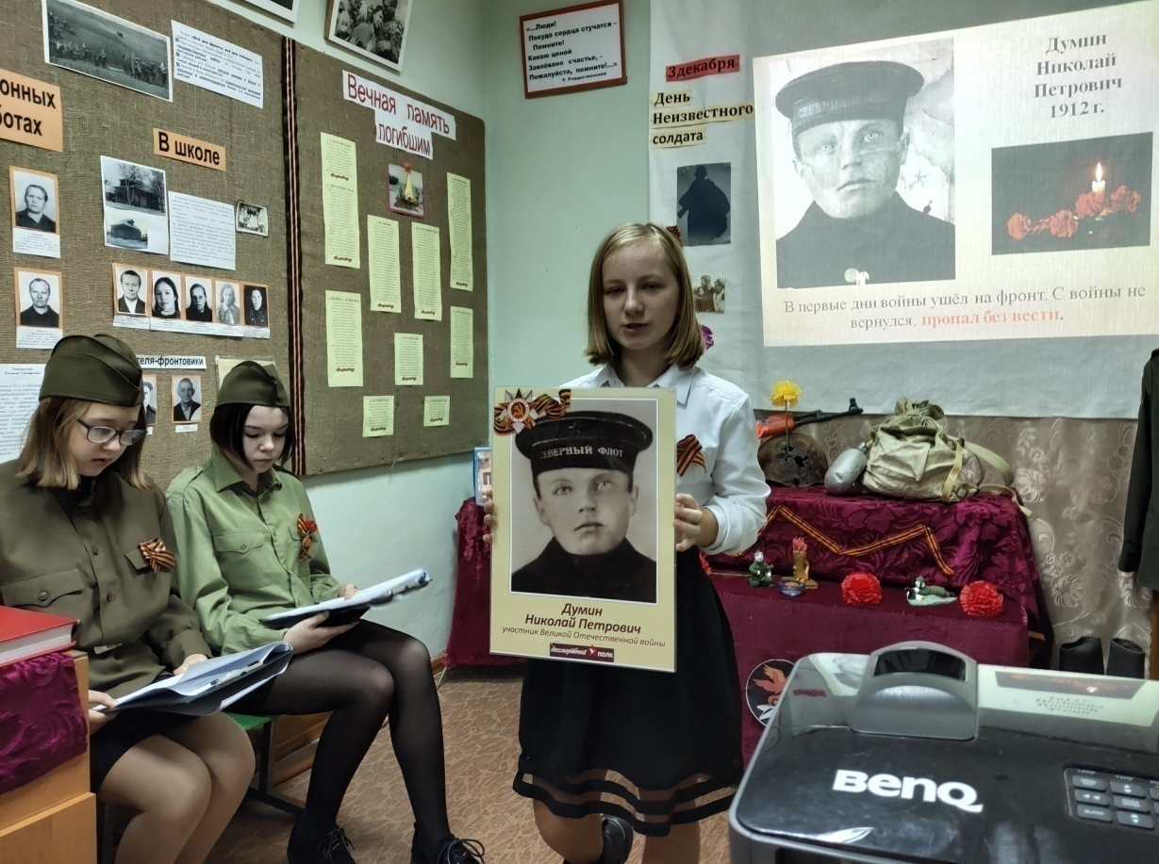
Отчёт о работе музейно-образовательного комплекса «Живая традиция» (февраль 2022- февраль 2023)
Заведующая школьным музеем – Савелова Ирина Альбертовна

Slide 2
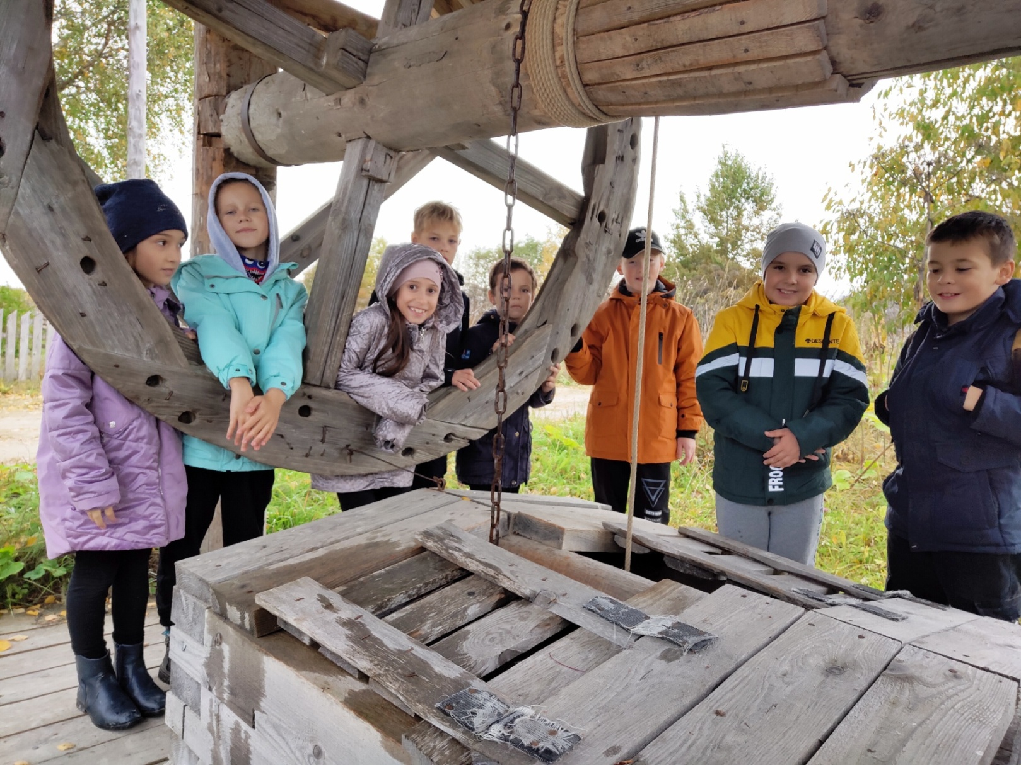
Первое направление работы - организация внеурочной деятельности. Курс «Юный краевед»
Экскурсии, походы в близь лежащие деревни.
Воротной колодец в д. Стяпково

Slide 3
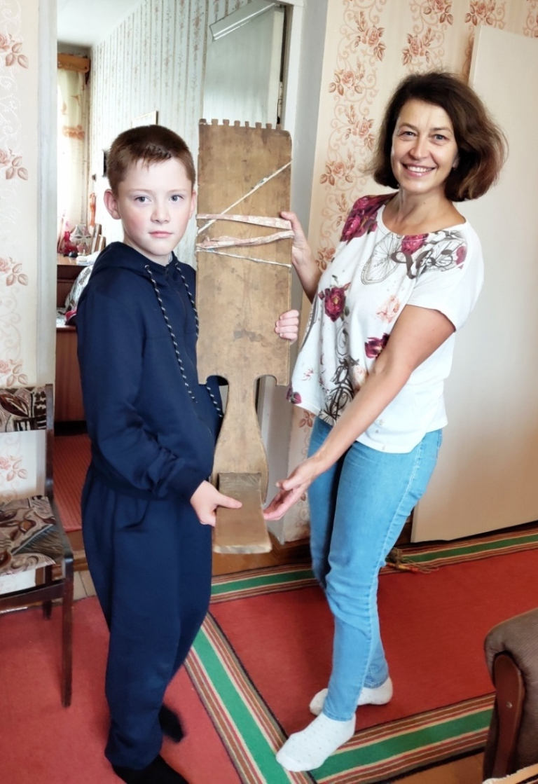
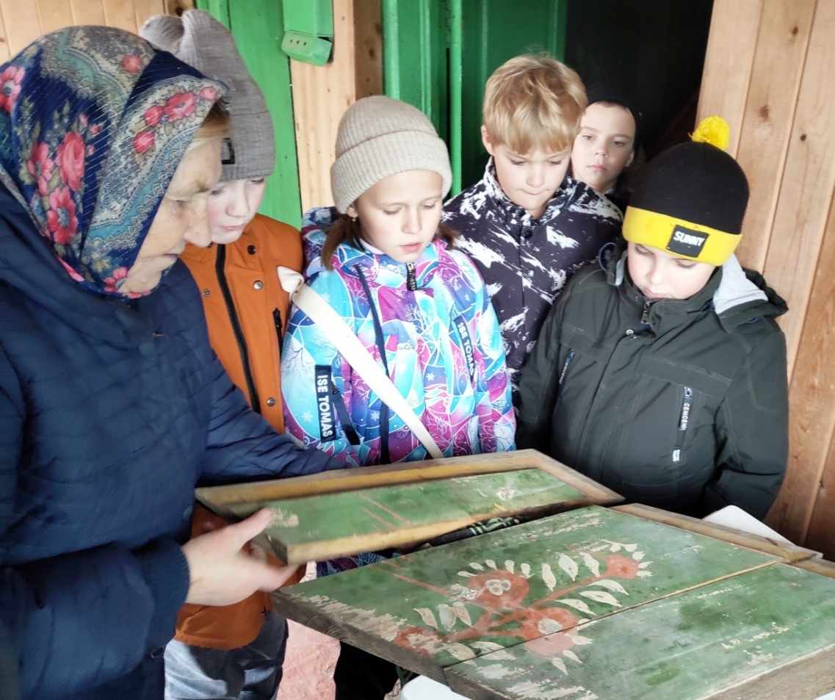
Мини – экспедиции.
Цель: сбор старинных экспонатов
для школьного музея
У Бальминой
Зинаиды Макаровны
и её дочери
Нины Николаевны
В гостях у Темежниковой
Валентины Ивановны

Slide 4
Юные краеведы
пополнили фонды музея
двенадцатью экспонатами

Slide 5
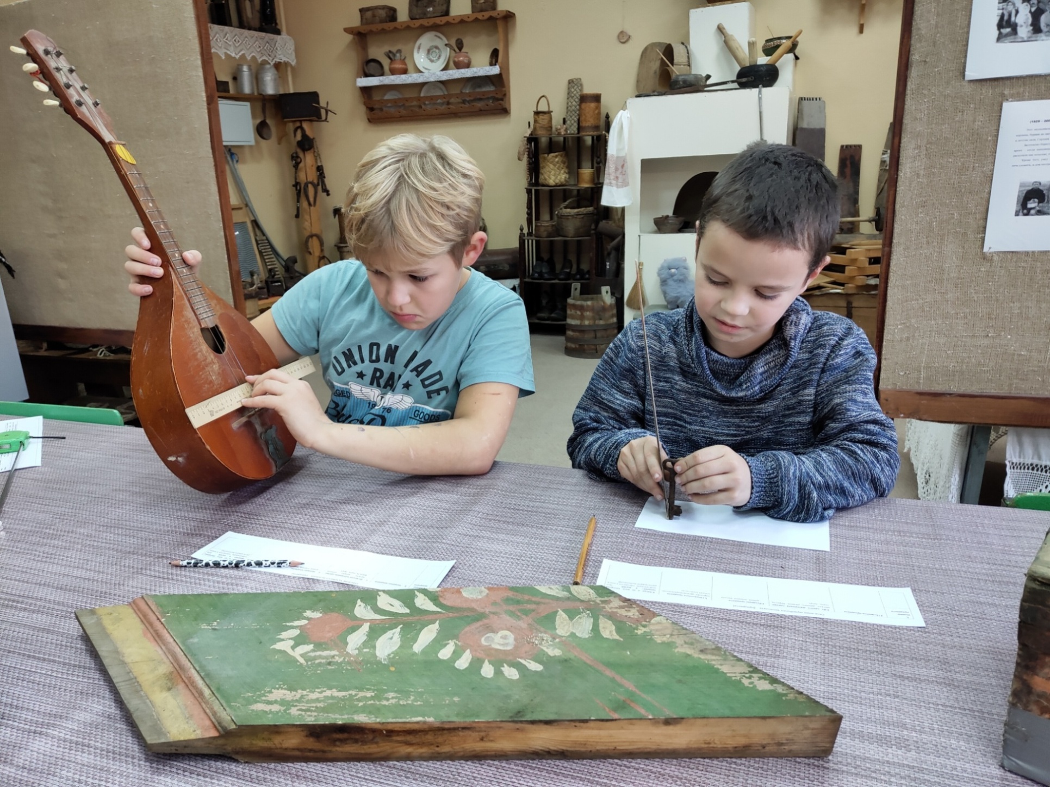
Учимся составлять паспорт экспонатов

Slide 6
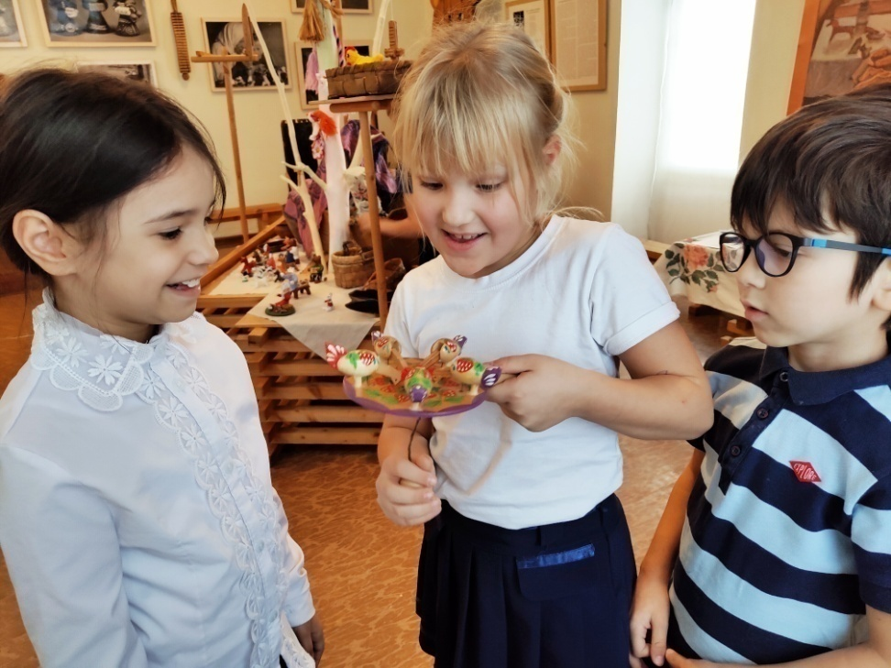
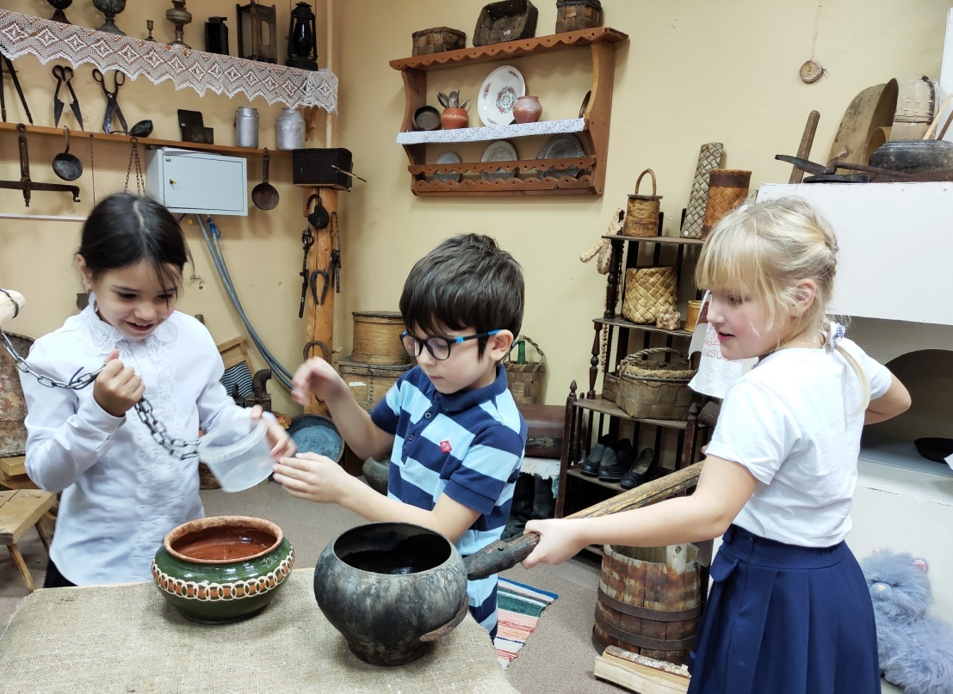
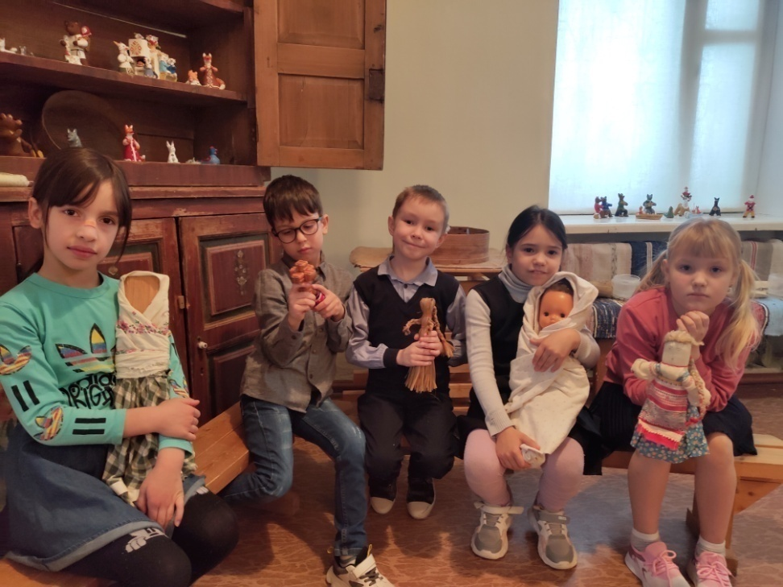
Второе направление - проведение музейных
занятий
1 класс
«Здравствуй, музей!»,
«Сказ про бабушку Ульяну»

Slide 7
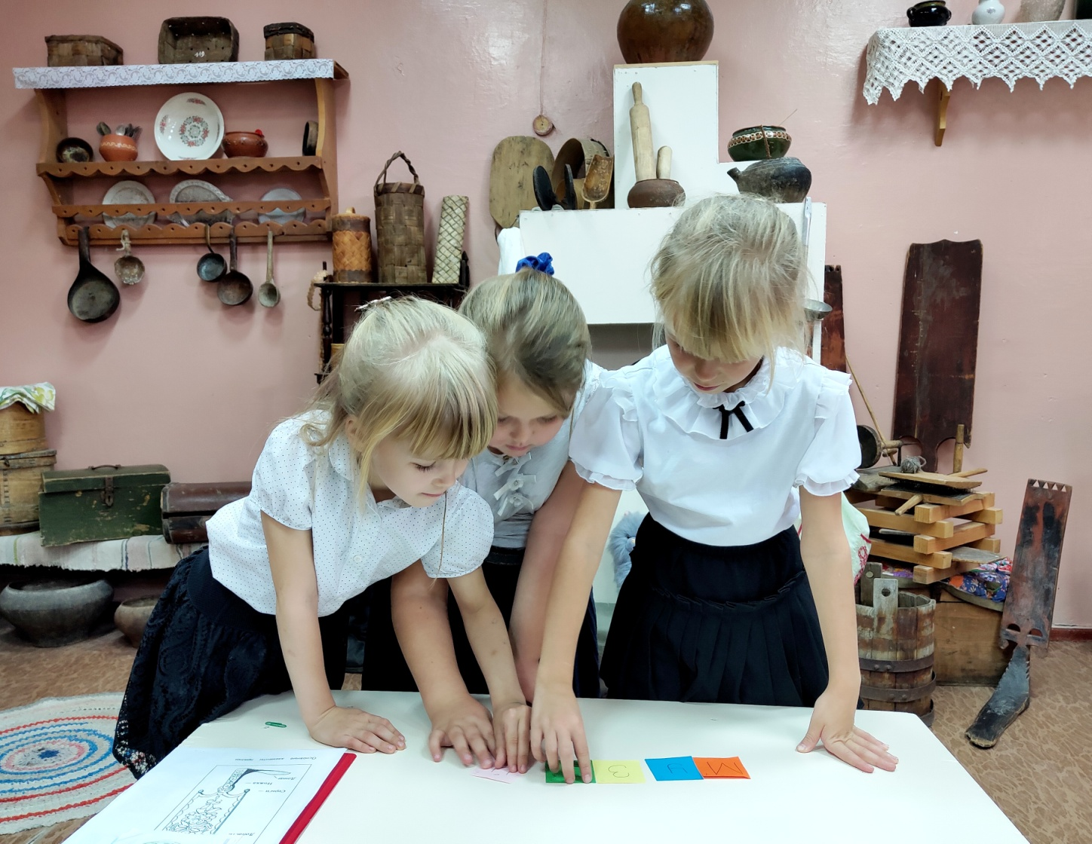
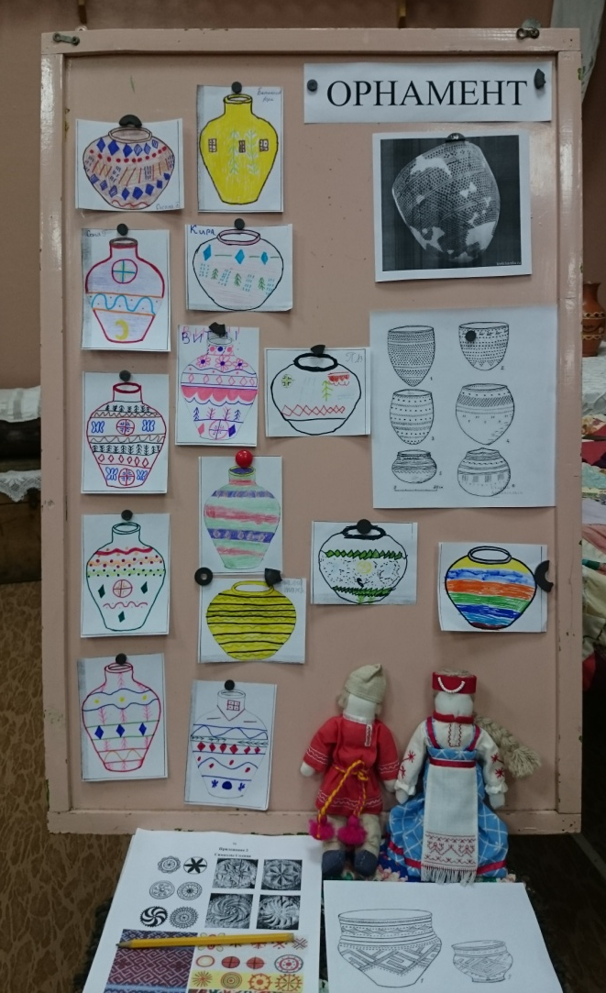
2 класс
«Тайны
древнего
орнамента»

Slide 8
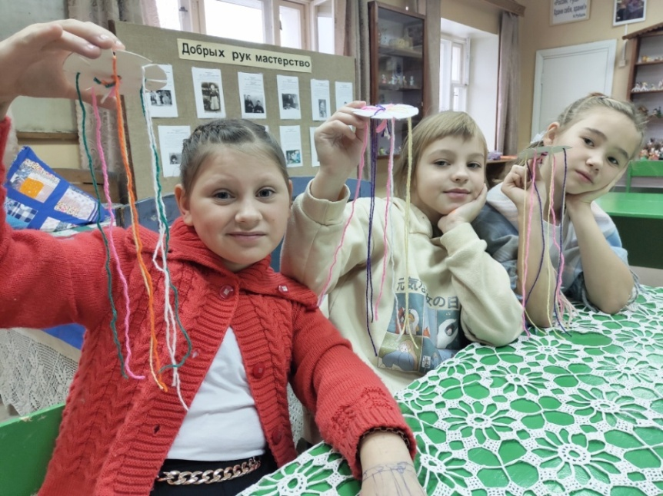
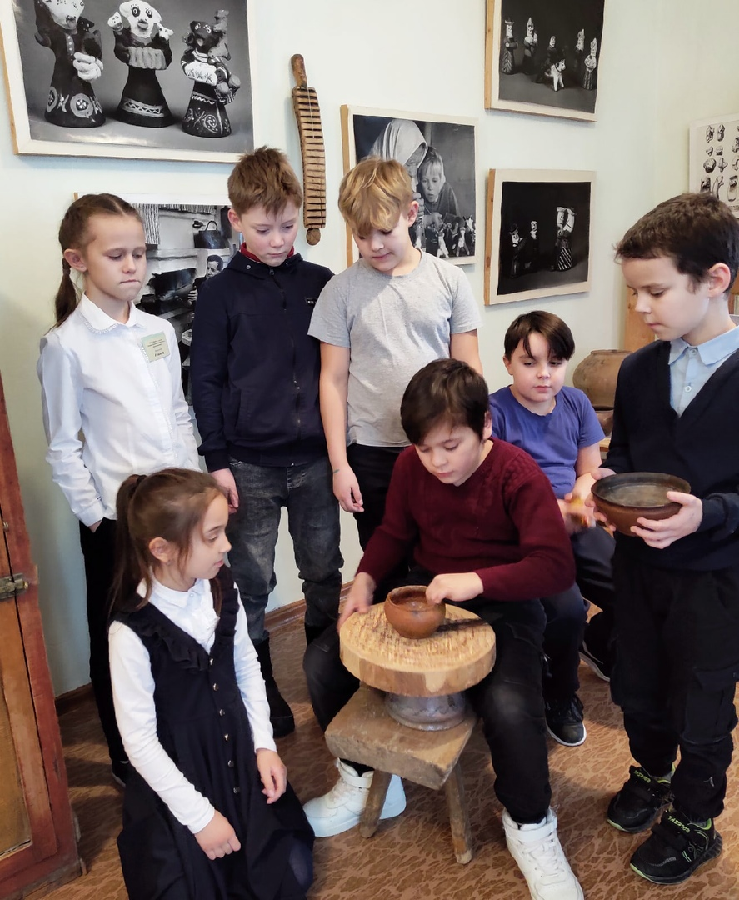
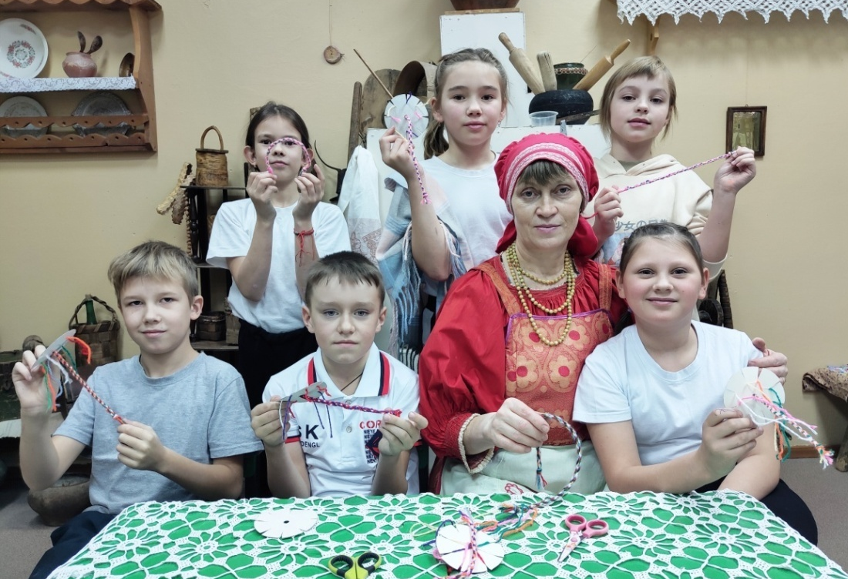
Экскурсия
«Глиняная сказка» (3 кл.)
4 класс
Мастер-класс
«Браслет на ромашке» (4 кл.)

Slide 9
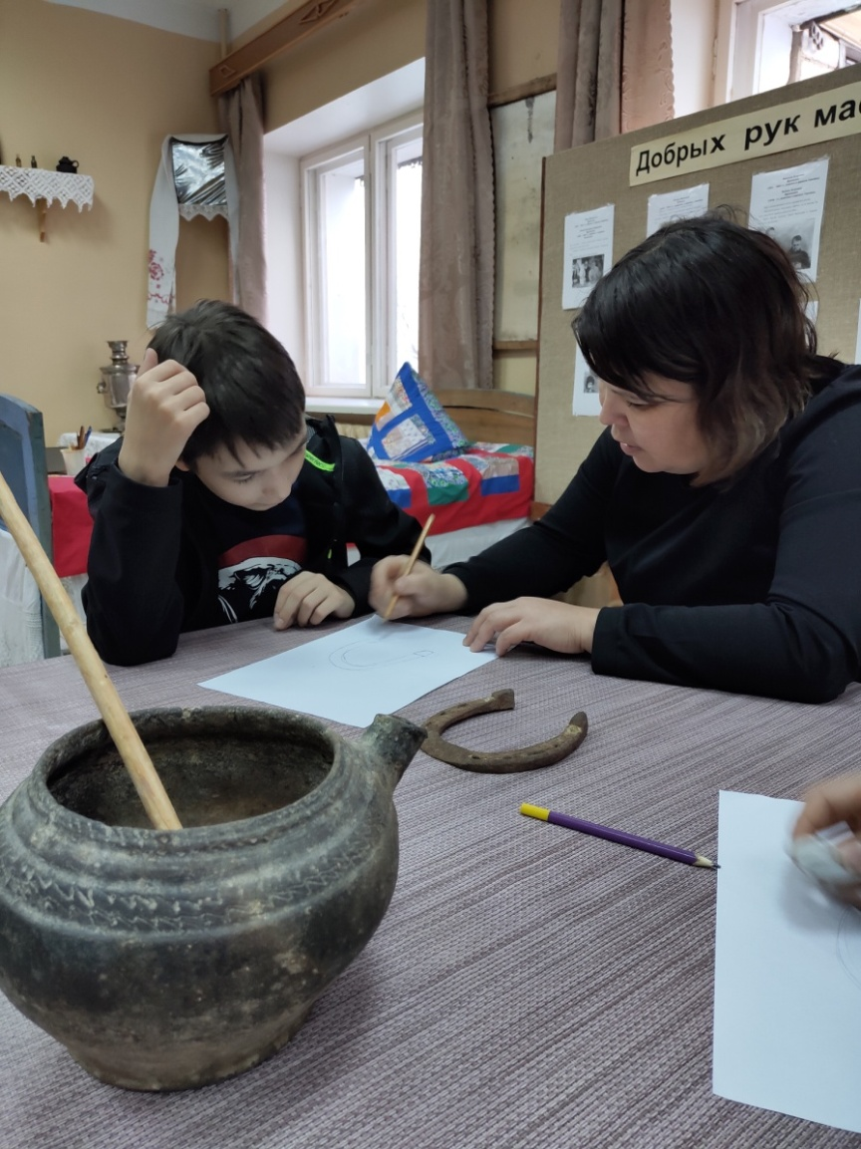
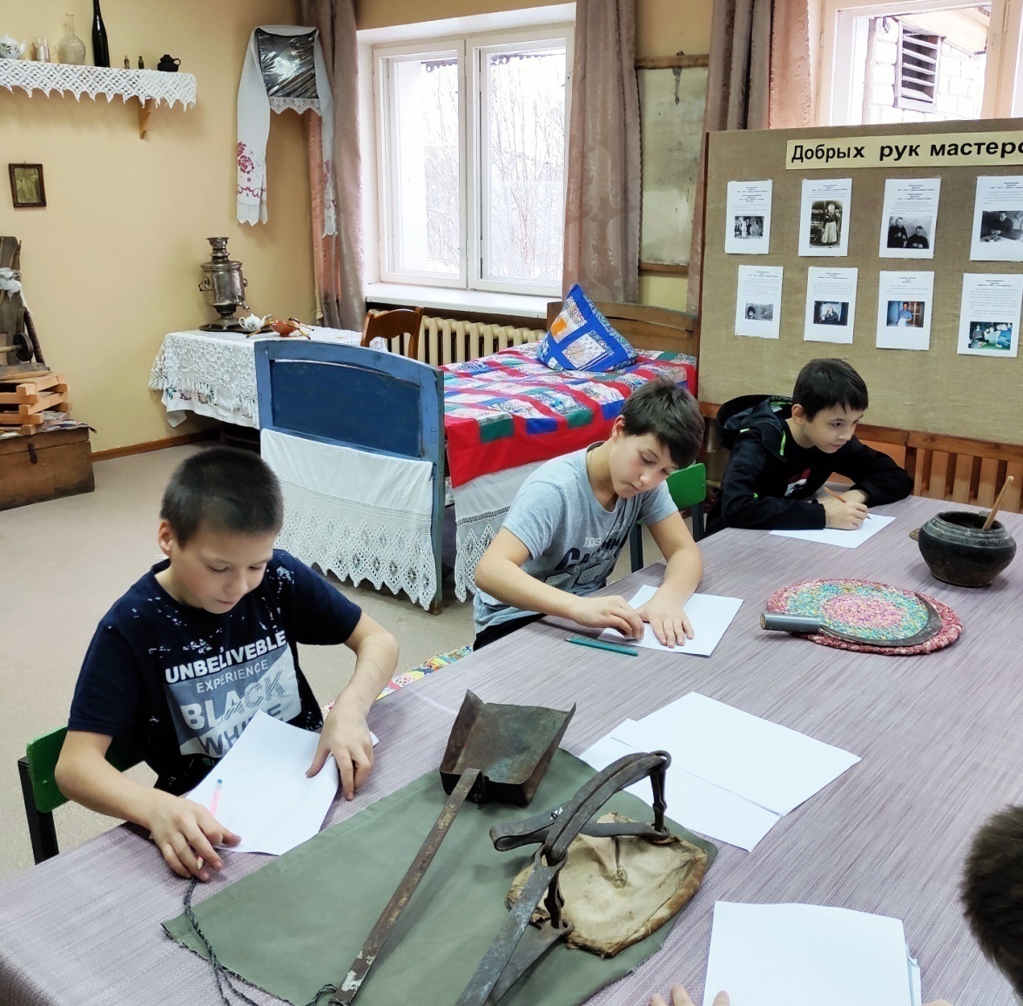
Интегрированный урок ИЗО и
музейного занятия по теме
«Любимый музейный экспонат»
5 класс

Slide 10
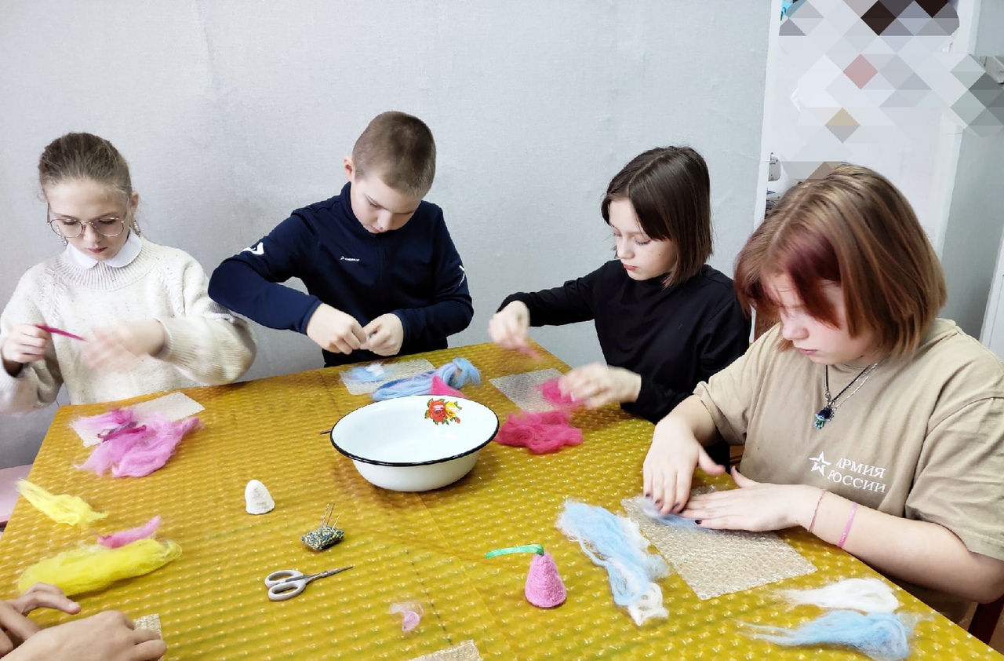
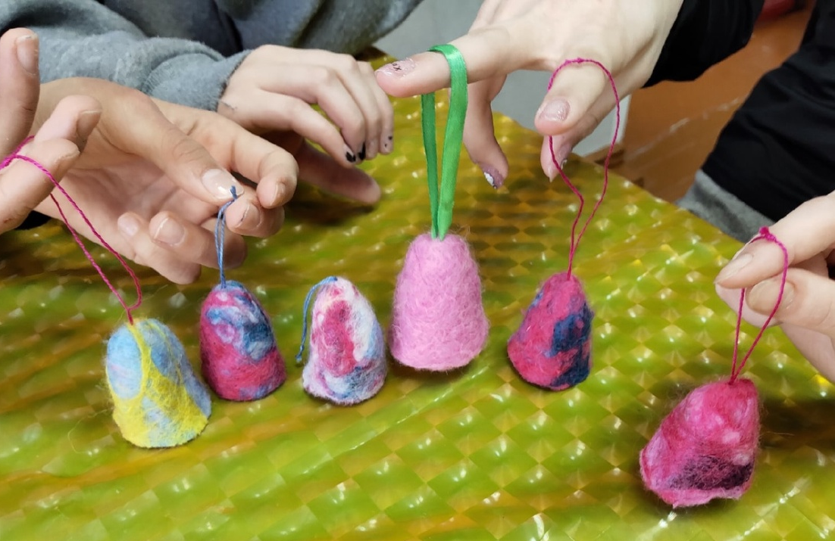
«Колокольчик»
Мастер-класс по
войлоковалянию
6 класс

Slide 11
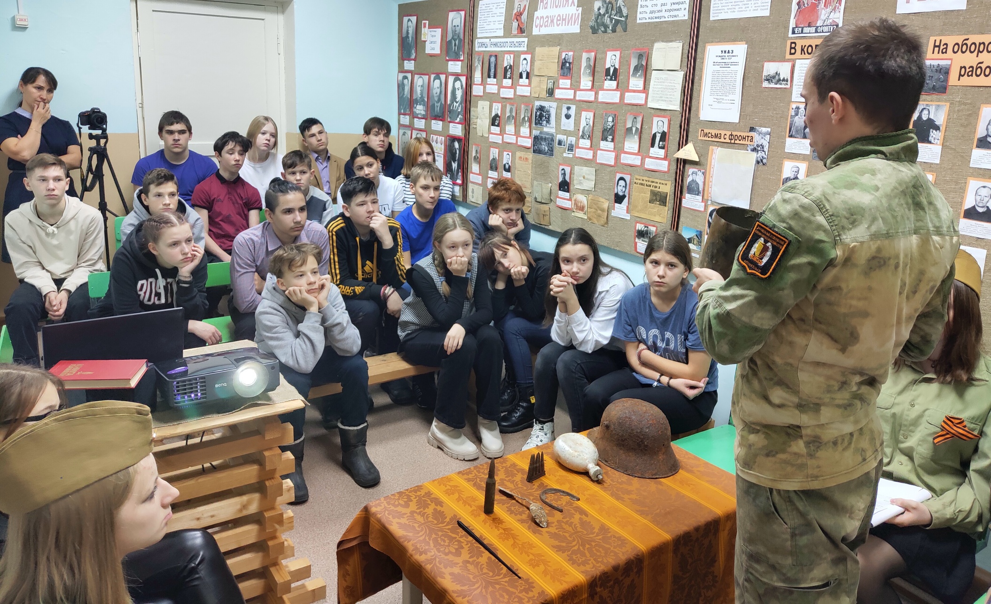
«Имя твоё неизвестно. Подвиг твой бессмертен» (7-8 кл.)

Slide 12
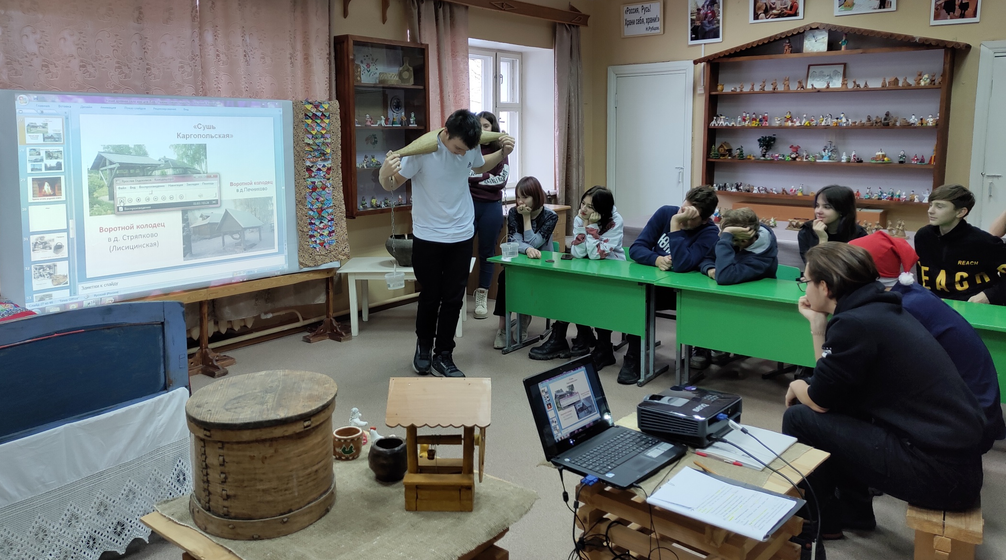
Музейное занятие «Вот моя деревня» (9, 11 кл.)

Slide 13
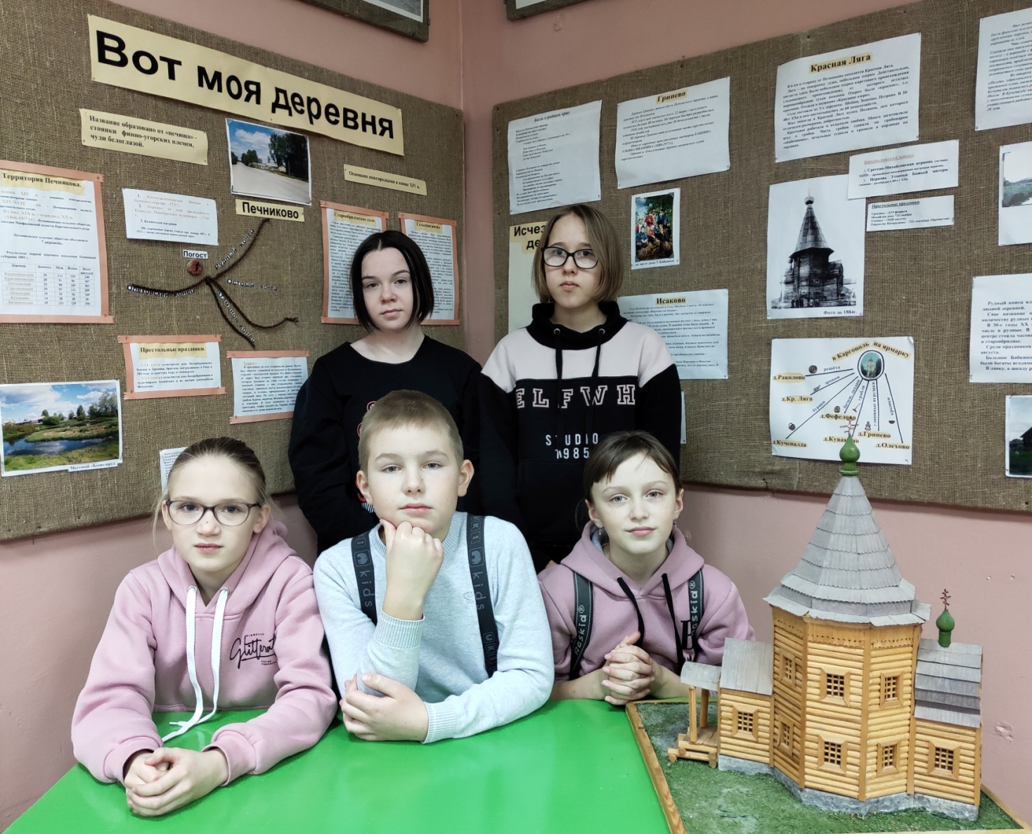
Третье направление - работа совета музея

Slide 14
Организация и проведение музейного занятия
ко Дню неизвестного солдата

Slide 15
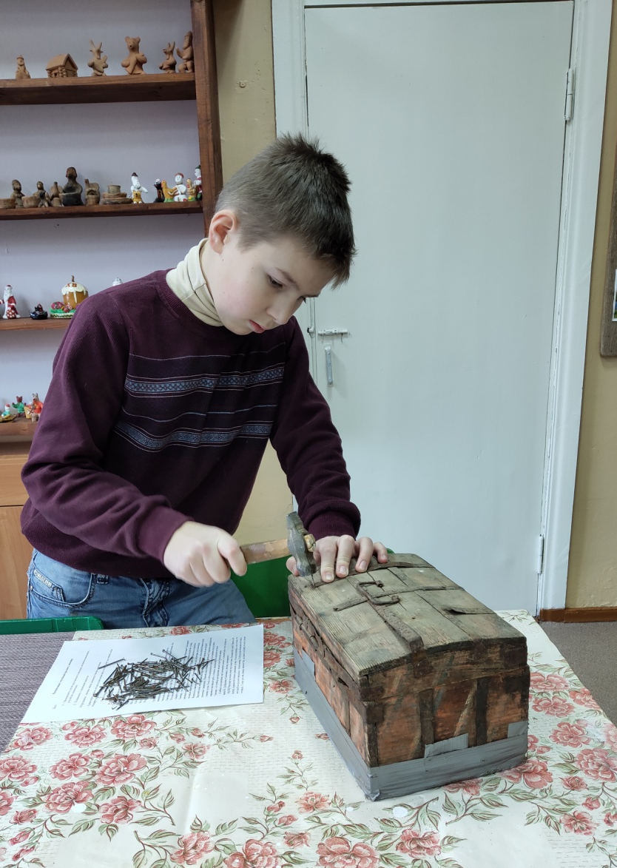
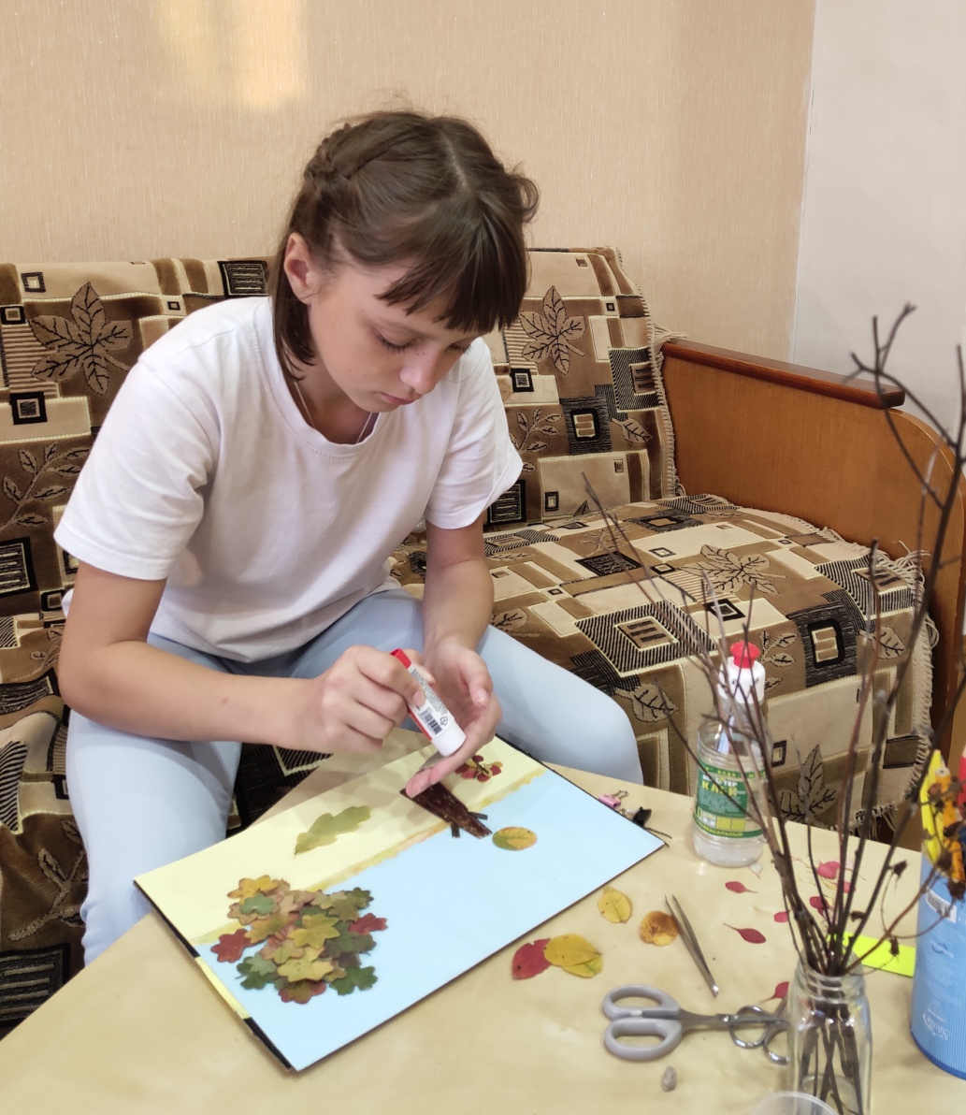
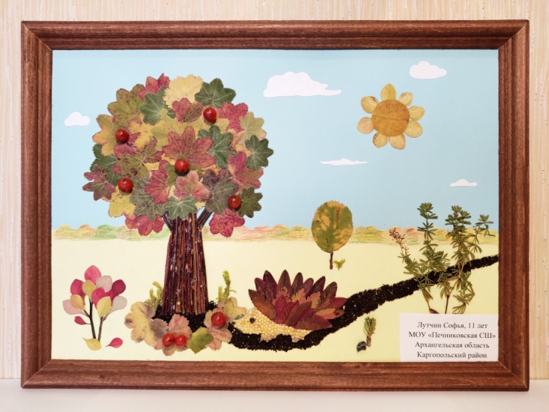
Реставрация экспонатов,
участие в конкурсах

Slide 16
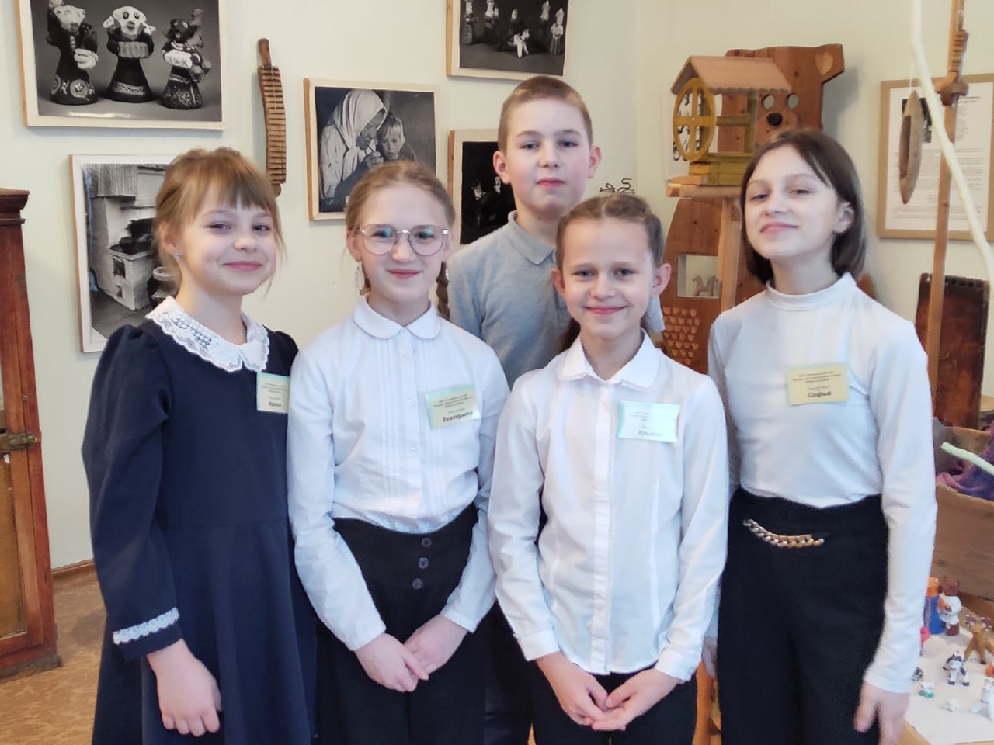
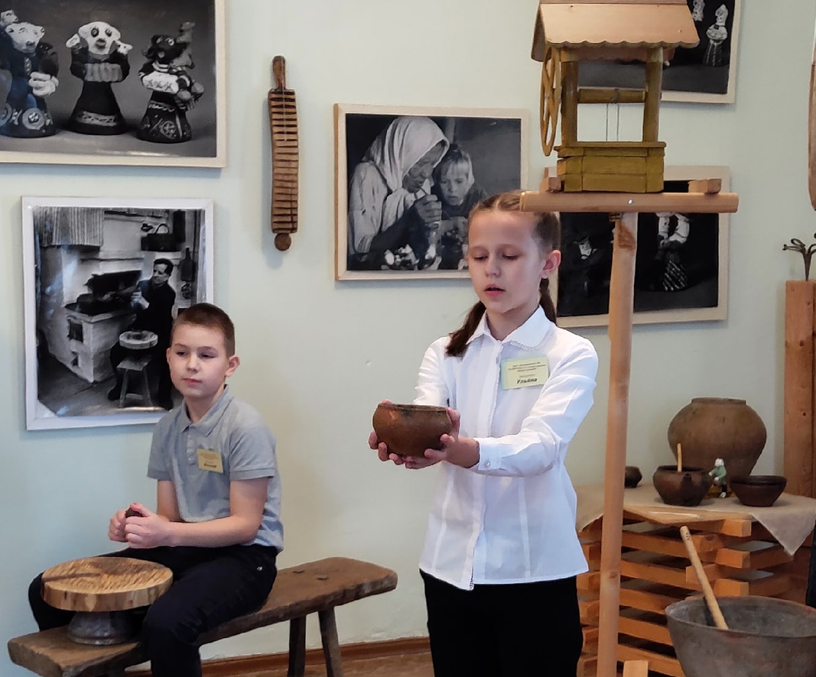
Работа
экскурсоводов
Проведение экскурсий для
обучающихся и гостей школы

Slide 17
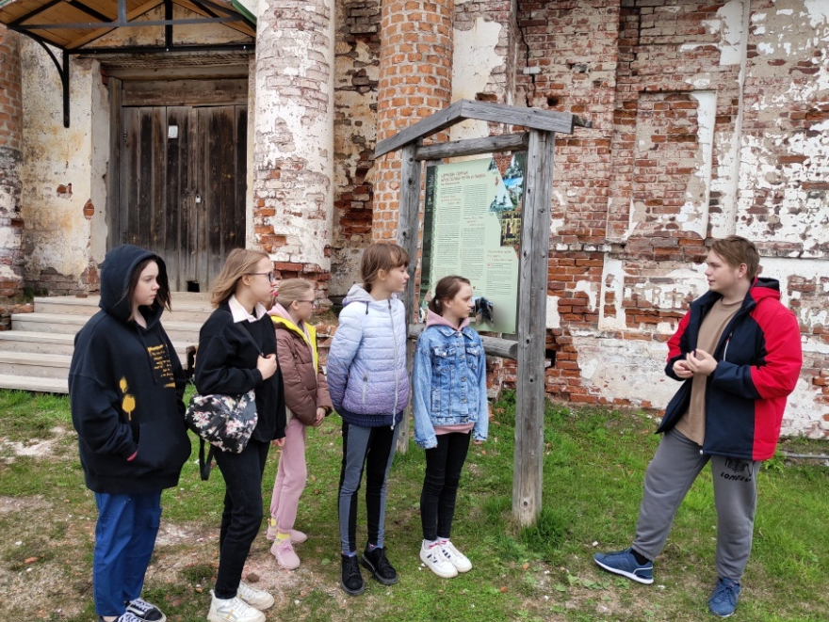
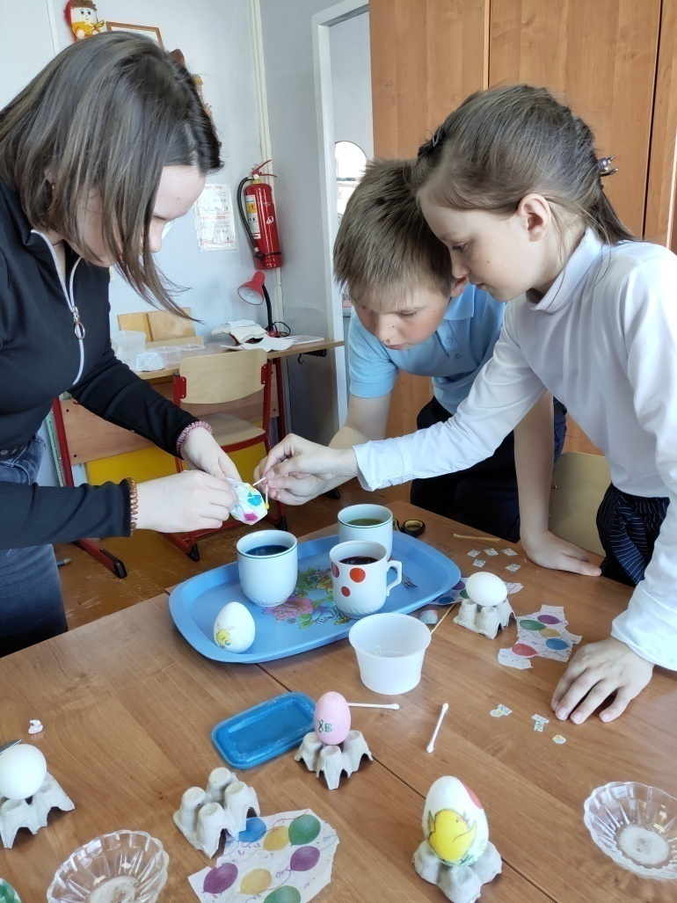
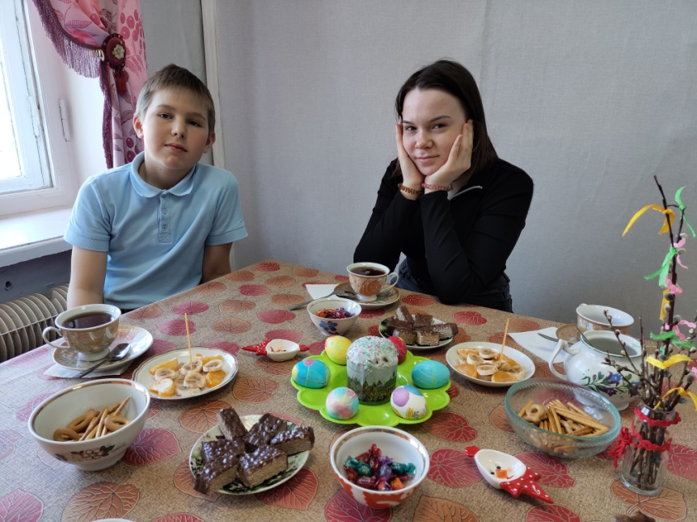
Культурно-познавательная программа для Совета музея.
Экскурсия в Лёкшмозеро
Мастер- класс по
покраске яиц

Slide 18
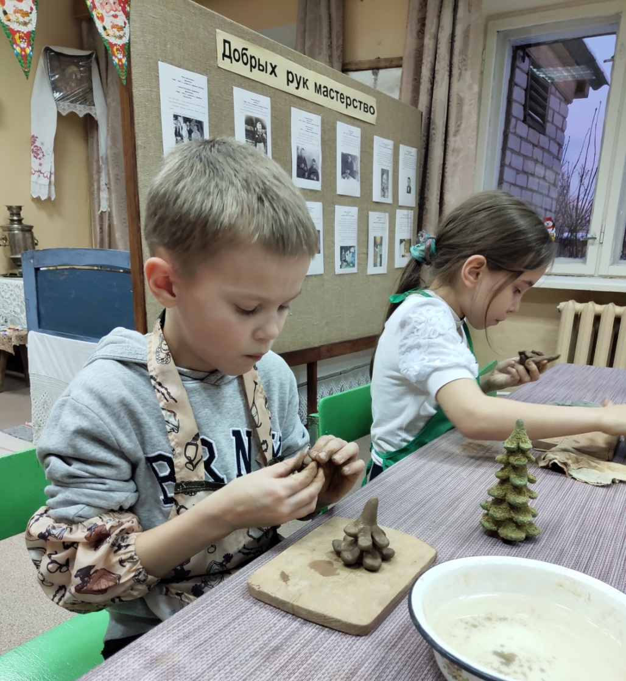
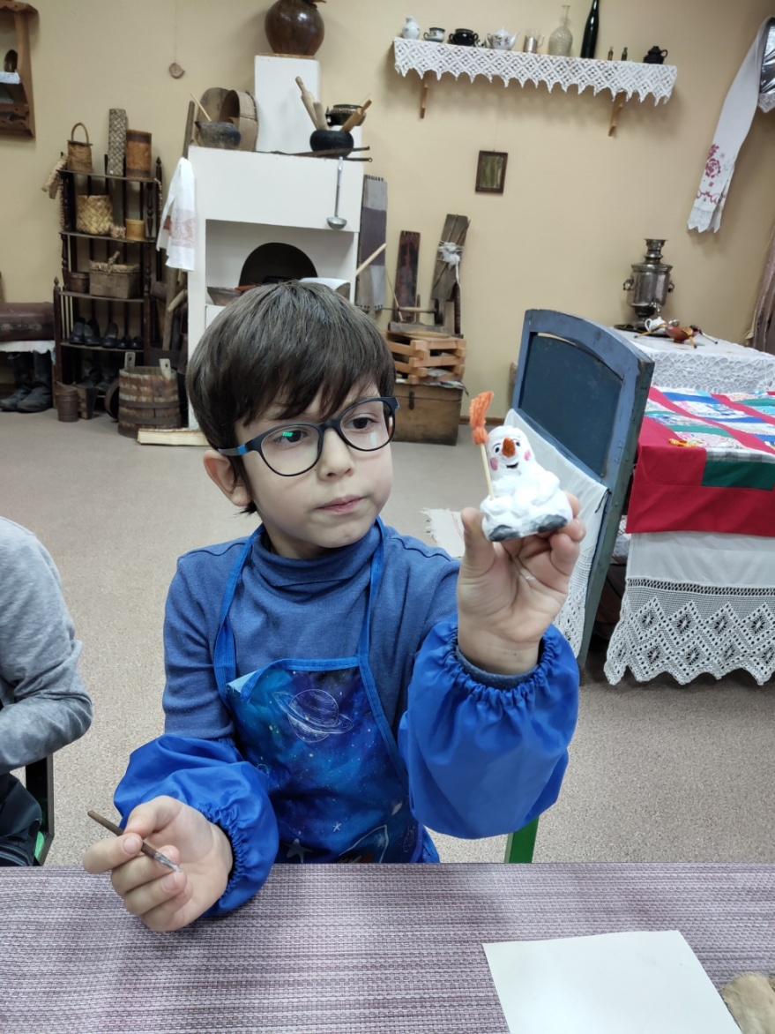
Четвёртое направление – работа мастерской
«Глиняная игрушка»
Для обучающихся 1-4 классов на базе музея ведутся занятия
по лепке Каргопольской глиняной игрушки

Slide 19
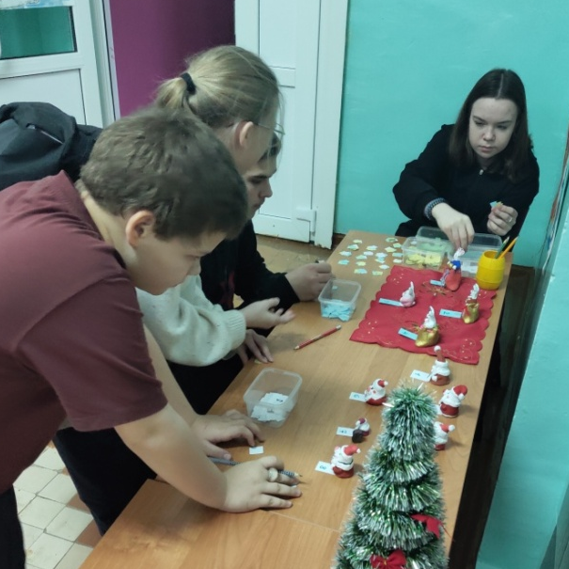
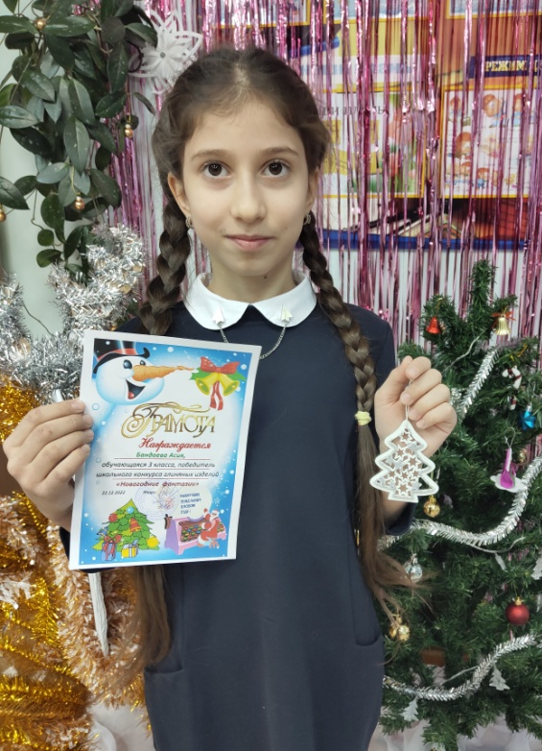
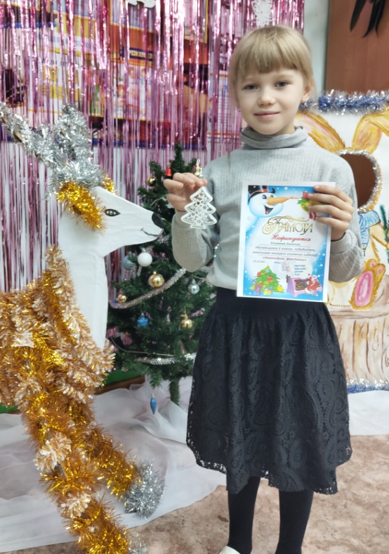
Победители школьного конкурса
«Глиняные фантазии»
Бандаев Али (1 кл.), Климова Женя (2 кл.) Бандаева Асия (3 кл.), Аристова Ульяна (4 кл.)

Slide 20
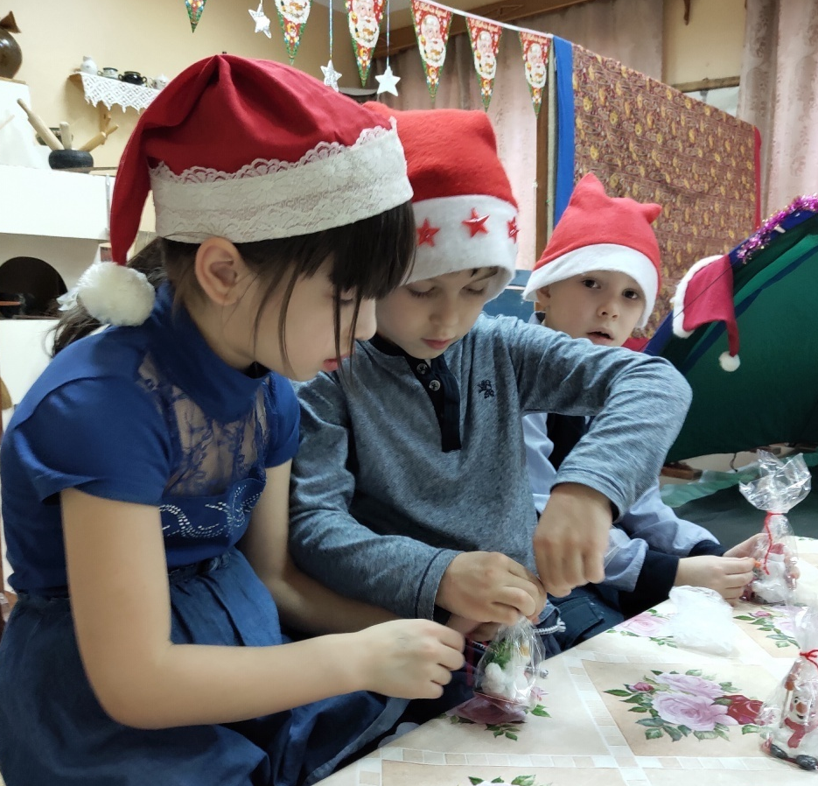
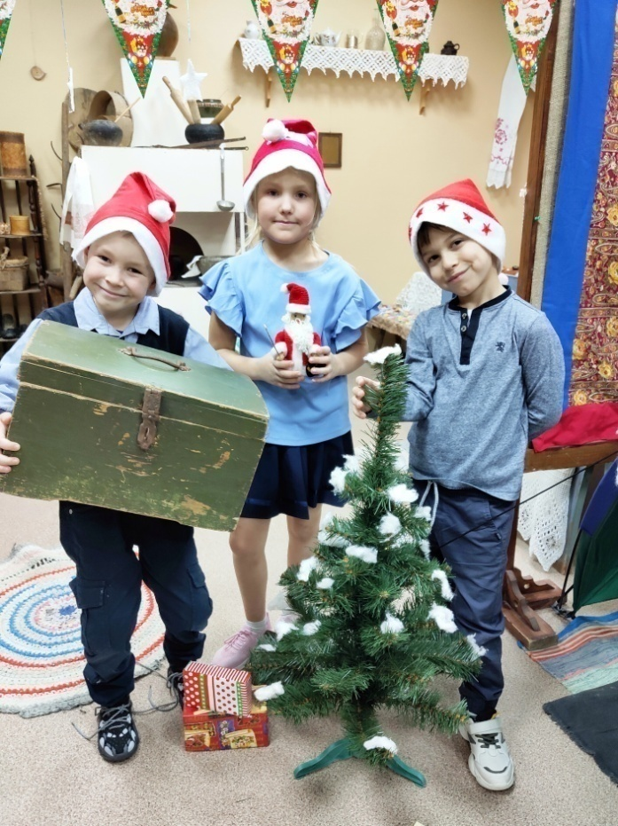
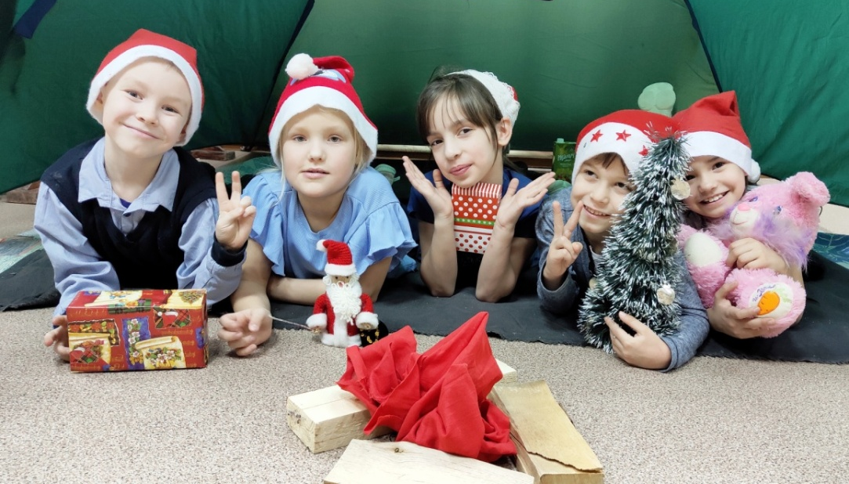
Для юных умельцев проводятся не только занятия по лепке, но и вечера отдыха.
1 класс к встрече Нового года готов!

Slide 21
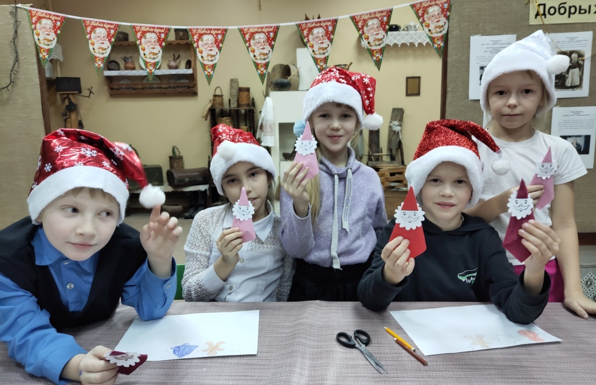
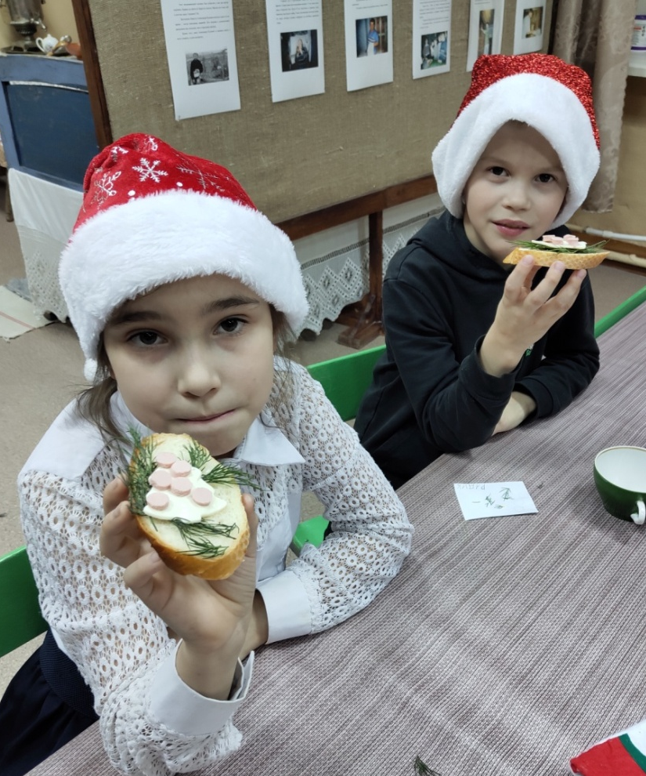
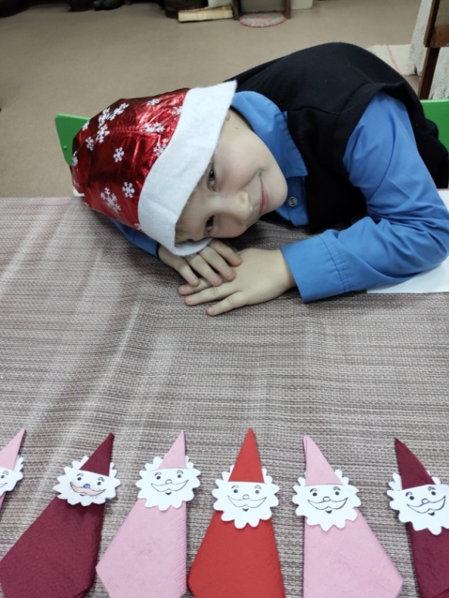
2 класс
Мастер-класс
«Новогодний бутерброд»

Slide 22
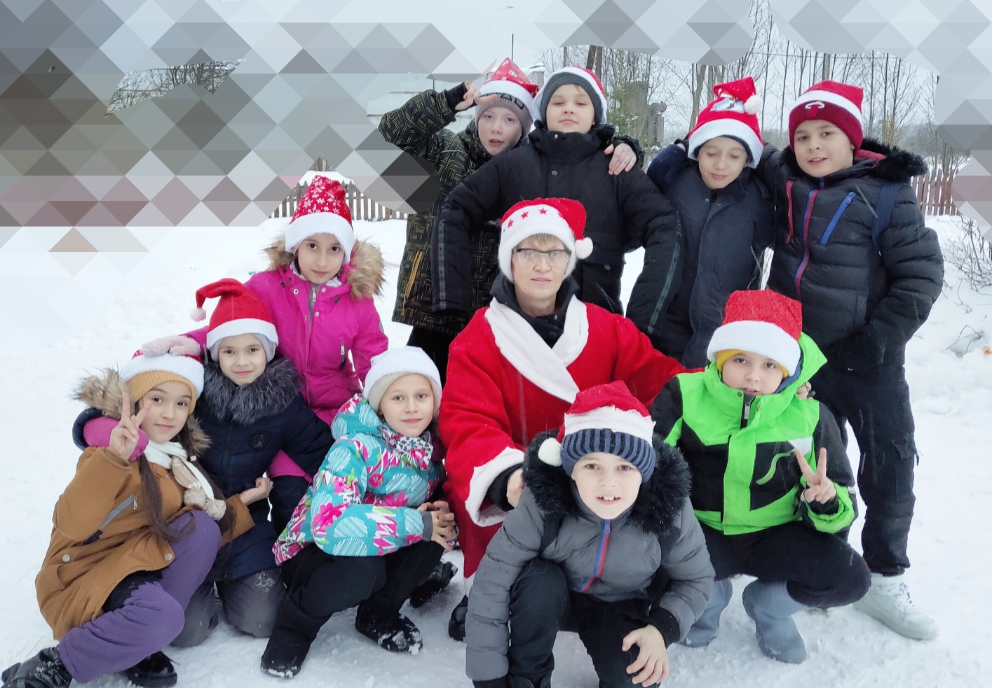
Поход
с Дедом Морозом
3-4 кл.

Slide 23
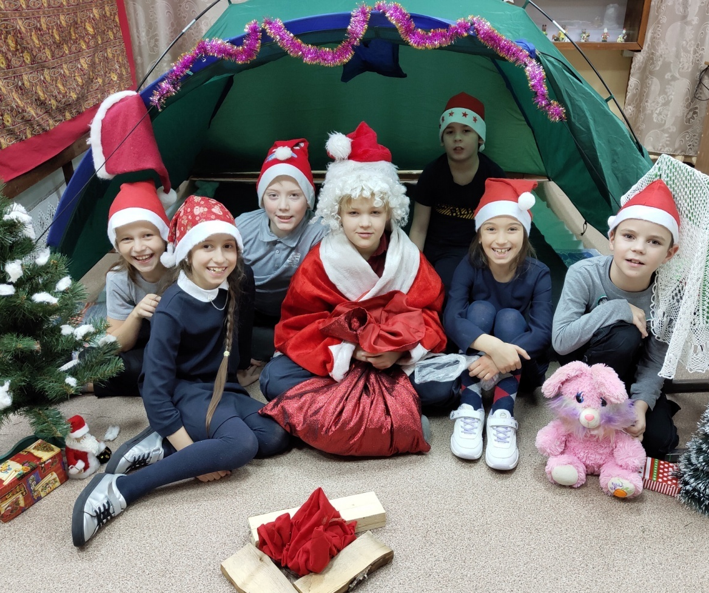
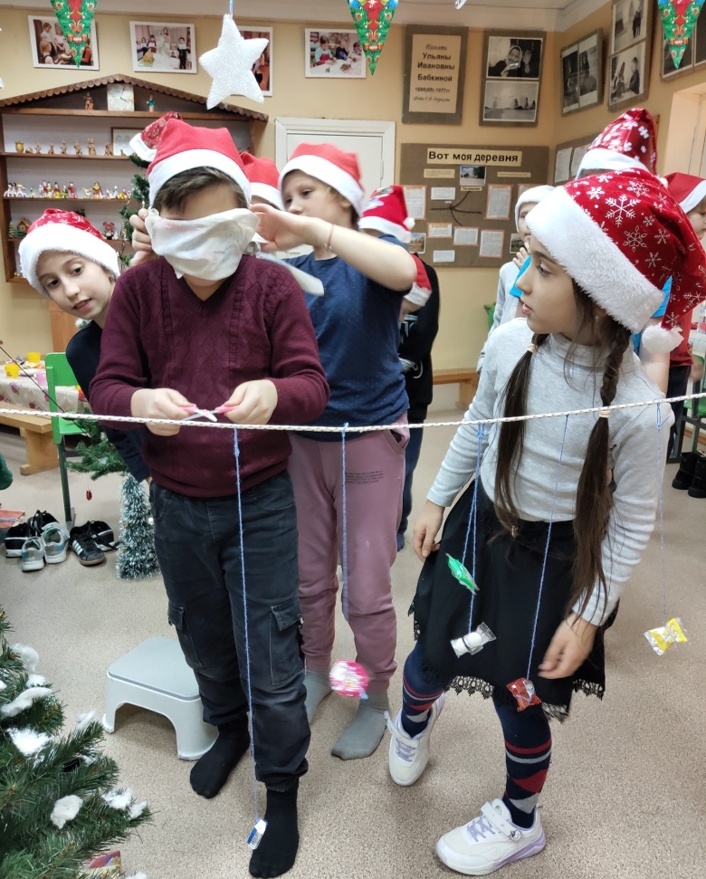
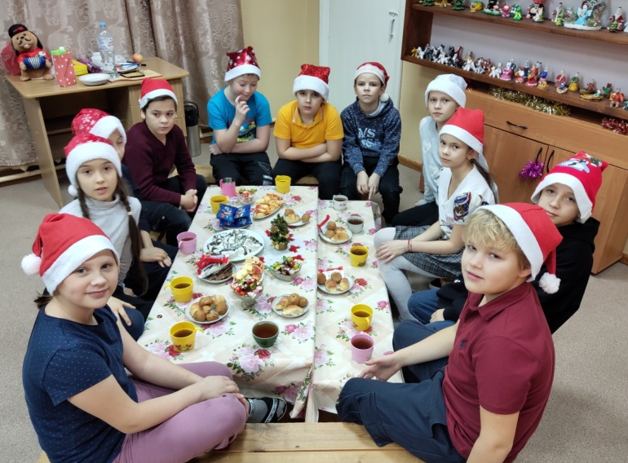
Вечера не обходятся
без конкурсов,
игры и чаепития

Slide 24
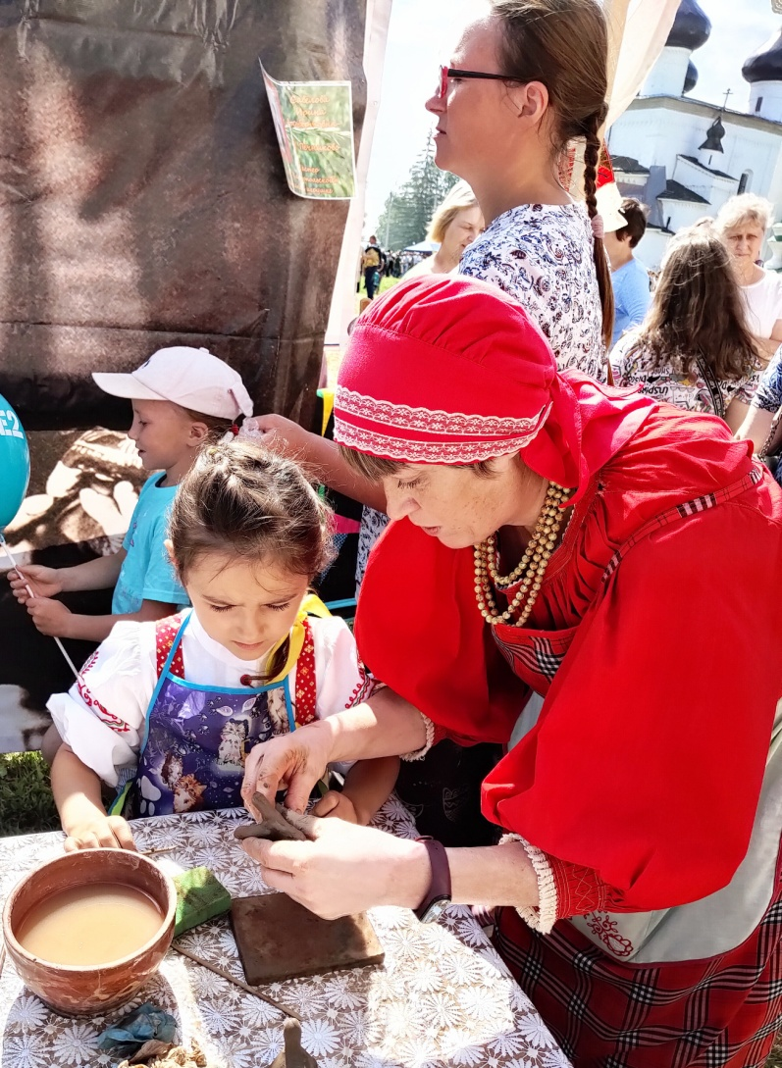
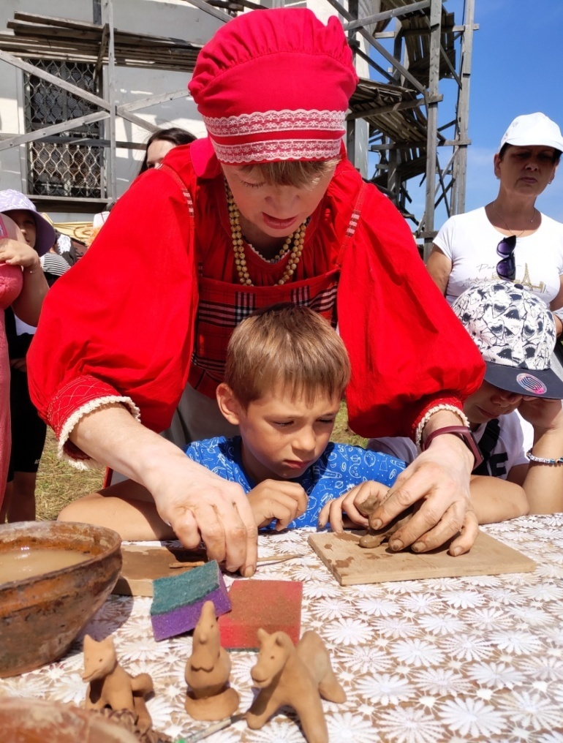
День города Каргополя.
Через мастер-классы
мы обучаем лепке глиняной игрушки

Slide 25
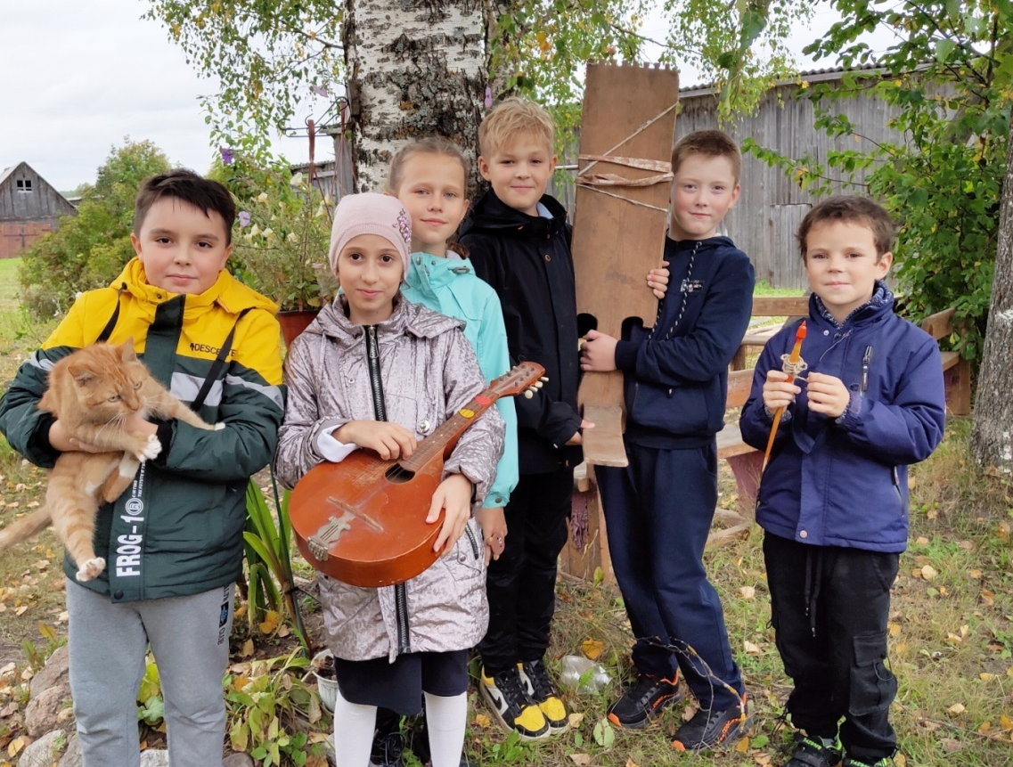
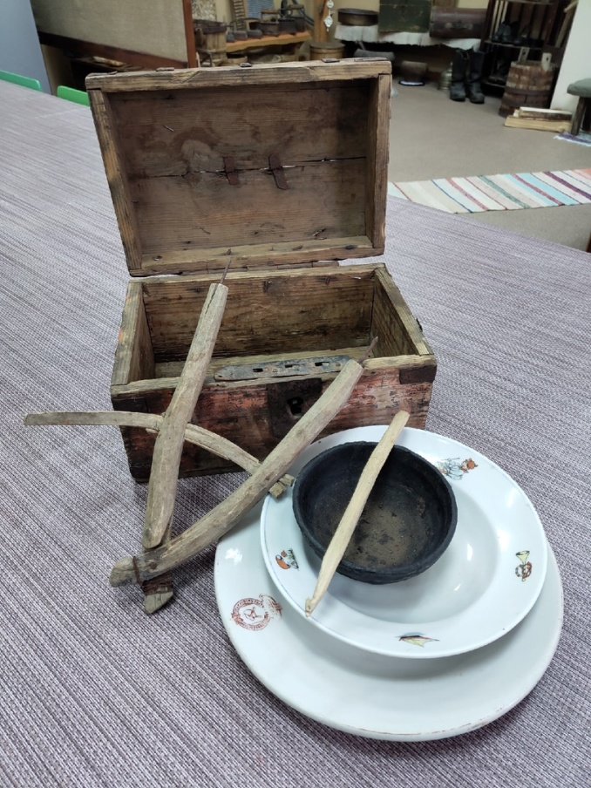
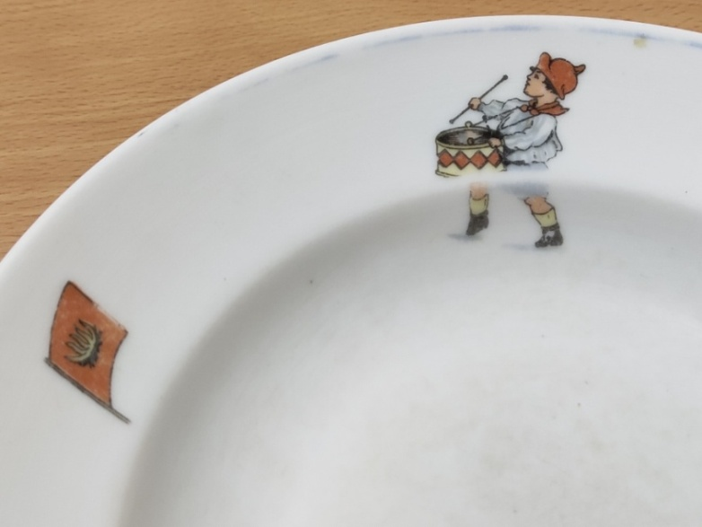
Пятое направление.
Пополнение
фондов
музея
За отчётный
период в музей
поступило
17 экспонатов

Slide 26
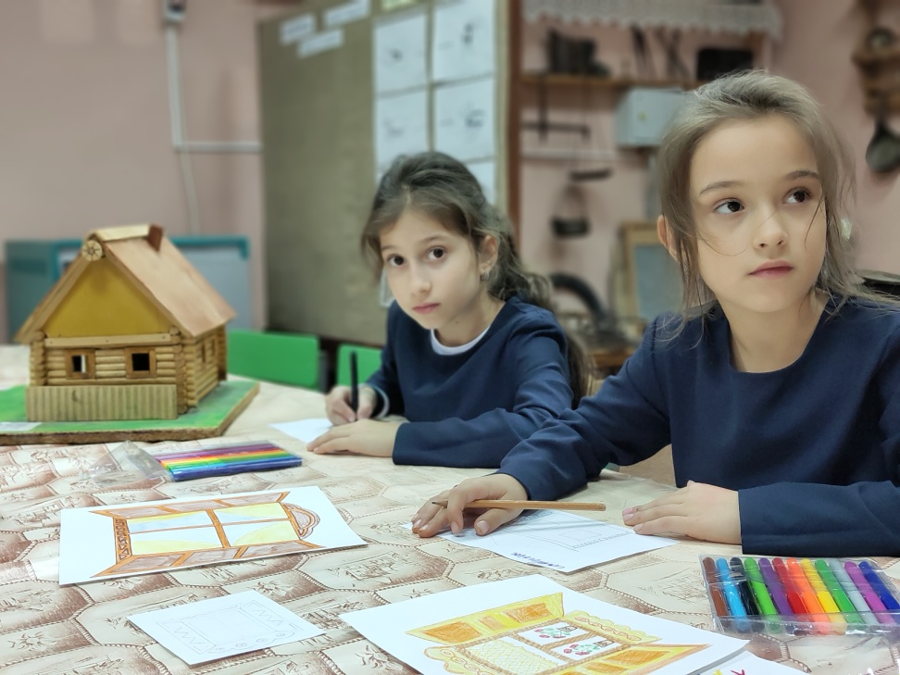
«Не зная прошлого, невозможно
понять подлинный смысл настоящего»
Музей культурно-просветительский центр школы.
За год его посетило 142 человека

